Slide 1

BESCHAFFUNGSMARKT
Ardian Gashi – Roman Peisger - Sebastian Credè – Wilhelm Franz Zach

Slide 2
Definition:
Der Beschaffungsmarkt ist der der Produktion vorgelagerte Markt, auf dem sich Unternehmen alle zur Herstellung eines Produktes notwendigen Ressourcen beschaffen.
Dieser wird gegliedert in:
Beschaffungsmärkte wurden im Laufe der Zeit globaler und unterliegen einem stetigen Wandel durch vielfältige Faktoren wie bspw. Verfügbarkeit, Geopolitik oder Sicherheitslage.
Durch diesen ständigen Wechsel der Marktlage und der Marktstruktur ergeben sich kontinuierliche Veränderungen der Ausgangsbedingungen für die beteiligten Unternehmen.
Beispiel:
- Betriebsmittel (Anlagegüter)
- Werkstoffe (Roh- & Hilfsgüter, Halbfertigprodukte)
- Handelswaren
- Arbeitsmarkt
Die Verteuerung der Beschaffung von Rohöl wird an das fertige Produkt und somit an den Kunden weitergegeben.

Slide 3
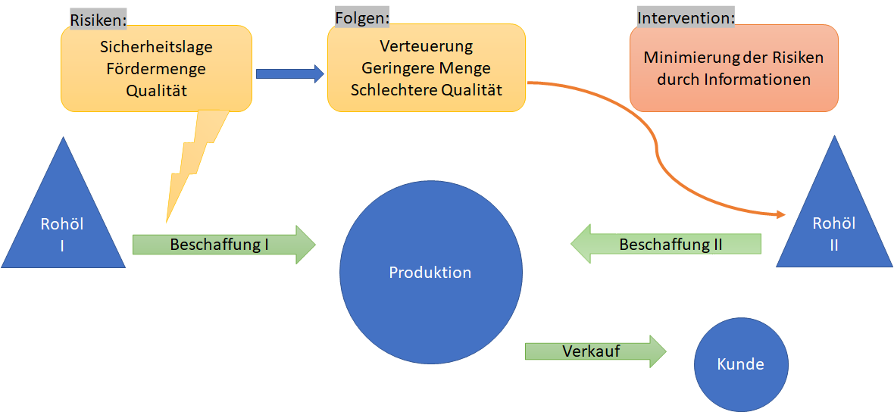
Um diesen Effekt abzufedern und sich einen möglichen Vorteil gegenüber Konkurrenten zu verschaffen, sind Informationen und Analysen über mögliche Risiken u.a.m. von großer Bedeutung.
Das Ziel eines Unternehmens ist eine ausreichende Versorgung mit benötigten Gütern unter bestmöglichen wirtschaftlichen Bedingungen (ökonomisches Prinzip). Auch die Optimierung der Produktionsprozesse sowie Entwicklung neuer Produkte spielt hierbei eine zunehmend wichtigere Rolle.
Darüber hinaus ist der Beschaffungsmarkt für die verkaufenden Teilnehmer ein Absatzmarkt.

Slide 4
Volkswirtschaftliche Perspektive des Beschaffungsmarktes:
Für alle Volkswirtschaften spielen Beschaffungsmärkte eine sehr wichtige Rolle.
Umsatzerlöse auf dem globalen Markt​
- Aussenhandelsüberschuss oder Defizit
​Erhöhung des BIP und BNE​
- Wachstum an Wirtschaftsleistung und Lebensstandart
​Einfacher Zugang und Teilnahme für Volksökonomien​
- Freihandelsabkommen
Globale Handelsplattformen​
- Rohstoffbörsen
- Wertpapierbörsen
- Alibaba B2B
​Globale Regulierung​
- Handelsabkommen
​Transparenz​
- Vereinfachung durch weniger Geheimabkommen
Weniger Abhängigkeit von einen oder wenigen Anbietern
- Marktregulierung durch Konkurenz
7 Wichtige Aspekte
6 Wichtige Faktoren
Bodenschätze des Landes
- Welche sind regional / national / global Vorhanden
- Erzeugung
- Transit
- Veredlung
- Einsatz zur Warenherstellung
- OUTSOURCING = Delegierung
Klima
- Anbau von Nahrungsmittel
- Lagerung von Gütern
- Transport
Stand der Technik
- Grad der Technologisierung bestimmt Effizienz und Möglichkeit der Rohstofferzeugung/ Verarbeitung
- Muss/ Kann Technik Importiert werden
- eigene Herstellung
- Ist ein Export möglich
Wirtschaftspolitik der Regierung
- Steuern
- Subventionen
- Bewegung von Gütern ermöglichen ( Straße/Internet) :)
- Zölle
- Einschränkungen durch Gesetze ( soz, ökol, pol... )
- Geldpolitik: Infl/ Defl
Bildung der Bevölkerung
- bestimmt den Arbeitsmarkt
- ist stark Abhängig vom Stand der Technik
- Beeinflusst diesen aber auch
- Bestimmt die Lage auf dem Internationalen Märkten
- Rohstoffabbau / Veredlung
- Herstellung von Gütern
- Dienstleistungsgesellschaft
- Arbeitskraftexport
- Ein sehr teures Gut welches schnell mal Abwandert
wirtschaftliche Leistungskraft der Menschen
zwei Sichtweisen
Was Leiste ich <> Was ist es dem Anderen Wert
- Muskelkraft ist Austauschbar
- Wissen selten mit der richtigen Sprache verknüpft
- Motivation zur Leistungserbringung abhängig von der Gesellschaftsstruktur/ Lebensstandart

Slide 5
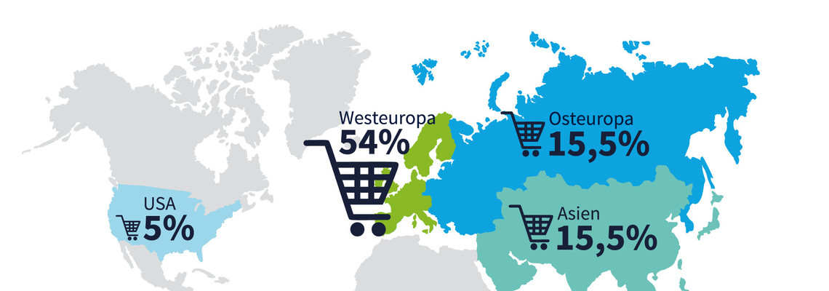
Beschaffungsmärkte für deutsche Unternehmen
Volkswirtschaftliche Perspektive des Beschaffungsmarktes am Beispiel Deutschland:
USA
- Patente - von d. Wissenschaftlern entwickelt)
- Rohstoffe - Teures Gas
- Fahrzeuge
- Werkzeuge
- Vor und Teilprodukte
- Geld
​
Westeuropa
- Agrargüter
- Rohstoffe
- Vor und Teilprodukte
- Geld
- Arbeitskräfte
​
Osteuropa
- Agrargüter
- Rohstoffe
- Arbeitskräfte
​
Asien
- Agrargüter
- Rohstoffe
- Vor und Teilprodukte
- Geld
- Outsourcing von Dienstleistungen
​
Australien
- Steinkohle – eigene Förderung auf null gefahren, daher gestiegener Import

Slide 6



Beschaffungsmarkt aus betriebswirtschaftlicher Perspektive
am Beispiel der JIKU IT GmbH
Grundsätzliche Bedeutung des Beschaffungsmarktes für die JIKU IT GmbH
Der Beschaffungsmarkt hat für die JIKU IT GmbH einerseits enorme Bedeutung zwecks Versorgung mit notwendigen Gütern. Gleichzeitig stellt sich dieser auch als ein Absatzmarkt für den Verkauf von Produkten/ Dienstleistungen dar.-> Wechselseitige Beziehung
Der Produktion/ dem Betriebsprozess vorgelagter Markt, der meistens instabil ist. -> Anfälligkeit für Störungen im Produktions-/Betriebsprozess.
Grundvoraussetzung um den eigenen erfolgreichen Betriebsprozess überhaupt gewährleisten zu können.
Stellt die grundlegenden Produktionsfaktoren zur Verfügung:
Arbeit, Kapital, Rohstoffe, Arbeitsmaterialien, Energie, Vor- und Teilprodukte (z. B. Elektronische Bauteile, Softwarelizenzen, Patente)
Aufgrund der Abhängigkeit von Zulieferern schlagen sich Probleme bei der Beschaffung (hier insbesondere bei Hardwarekomponenten) unmittelbar auf die Produktionskette durch und können Engpässe verursachen.

Slide 7
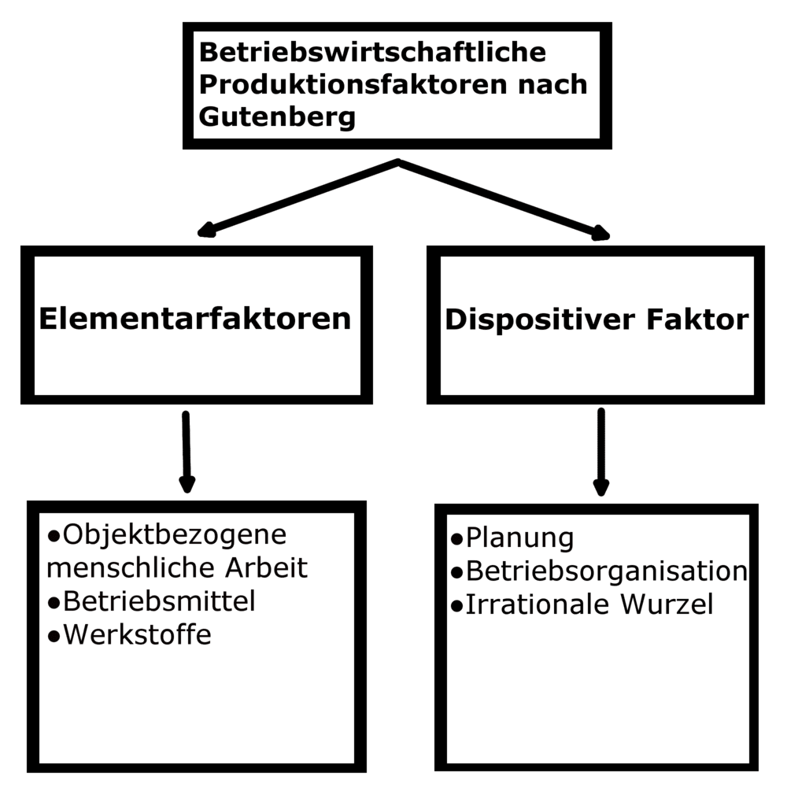
Einfluss des Beschaffungsmarktes und dessen Produktionsfaktoren auf den
Betriebsprozess
Man unterscheidet zwischen elementaren und dem dispositiven Produktionsfaktor.
Elementare Produktionsfaktoren sind Werkstoffe, Betriebsmittel, Arbeitskraft.
Dispositiver Produktionsfaktor nimmt Einfluss auf die elementaren Produktionsfaktoren durch Leitung, Planung, Steuerung und Kontrolle.
Die Betriebsmittel als Teil der elementaren Produktionsfaktoren lassen sich im Fall der JIKU IT GmbH z. B. in die
immateriellen Betriebsmittel (Software/ Softwarelizenzen, Patente) und
materiellen Betriebsmittel (Hardware, Server, Elektronische Bauteile) aufteilen.
Die elementaren und der dispositive Produktionsfaktor gewährleisten im Rahmen einer sog. "Faktorkombination" die zuverlässige Erstellung von Produkten/ Dienstleistungen.

Slide 8
Aktuelles Kräfteverhältnis auf dem IT-Beschaffungsmarkt ( Folie 1 )
Im Bereich der IT sind vier grundlegende Beschaffungsarten zu bennenen und die sich wesentlich unterscheiden.
1.Beschaffung von Hardware für IT-Lösungen
2.Beschaffung von Software und
3.Beschaffung vom Fachpersonal
4.Beschaffung von Rechten und Lizenzen
Das Angebot steigt stetig und immer mehr Akteure beteiligen sich am markt. Dies betrifft ebenfalls auch die Nachfrage.
Etwas differenzierter zu betrachten ist der Markt für Betriebssysteme, hier herrscht ein Angebots-oligopol. Es sind vier weitverbreitete Betriebssysteme die den Markt nahezu beherschen. ( Windows, IOS, Android und Linux )

Slide 9
Aktuelles Kräfteverhältnis auf dem IT-Beschaffungsmarkt ( Folie 2 )
Weitgehende Bereiche sind in diesem Markt digitalisiert und globalisiert. Dies bietet Unternehmen viele neue Perspektiven und Vorteile aber auch Herausforderungen wie:
Zeitaufwendiges suchen für passende und seriöse Anbieter
Sprachbarrieren
Intransparenz der Kosten ( Regulierungen der einzelnen länder)
Einhaltung der Liefertermine

Slide 10
Aktuelles Kräfteverhältnis auf dem IT-Beschaffungsmarkt ( Folie 3 )
Perspektiven für Unternehmen
Internationale und globale Märkte unterliegen starken Schwankungen die nicht von einem Unternehmen beeinflußt werden können. Diese eröffnen für Unternehmen sehr viele Zukunftsperspektiven wie zB:
Zugang zu internationalen Märkten
Erkennen von Einsparpotenzial
Wachstumspotenzial
Erschließung von neuen Märkten

Slide 11
Eigene Position in diesem Markt
Als angehender Fachinformatiker für Anwendungsentwicklung und Systemintegration bin ich Teil des Beschaffungsmarktes als qualifiziertes Fachpersonal. Hier habe ich eine hervorragende Ausgangslage in diesem Markt. Fachkundiges Personal ist in der Softwareentwicklung und IT-Administration stark gefragt und die Berufsaussichten sind sehr gut. Mögliche Tätigkeitsfelder sind:
Mobilitätsanbieter
Automobilindustrie
Pharmaindustrie
Energieunternehmen

Slide 12
Fazit:
- Der Beschaffungsmarkt ist extrem wichtig für Unternehmen und Betriebe.
- Er unterliegt großen Schwankungen, die sich auch auf die Preise auswirken können.
- Der Beschaffungsmarkt ist global und eröffnet zahlreiche Perspektiven, sorgt aber auch für erhöhte Konkurrenz.
- Der Einfluss ist insbesondere auf die IT-Branche groß.
- Des weiteren bestehen Wechselwirkungen zwischen Absatz- und Beschaffungsmarkt.

Slide 13
Präsentation Beschaffungsmärkte
Definition:
Beschaffung für die Produktion notwendiger Ressourcen ist für ein Unternehmen essentiell. Hierfür bedienen sich Unternehmen an Beschaffungsmärkten Dabei soll möglichst dem öknomoischen Prinzip gefolgt werden. Die Beschaffungsmärkte sind global organisiert, haben eine große volkswirtschaftliche Bedeutung und unterliegen einem stetigen Wandel. Zudem sind sie für die verkaufenden Teilnehmer Absatzmärkte.
Das jeweilige Unternehmen muss Chancen erhöhen & Risiken minimieren.
Datum: 12.03.2021
Volkswirtschaftliche Perspektive des Beschaffungsmarktes​
Für alle Volkswirtschaften spielen Beschaffungsmärkte eine sehr wichtige Rolle.
Betriebswirtschafliche Perspektive des Beschaffungsmarktes
Beschaffungsmarkt als Markt schlechtin -> Angebot & Nachfrage.
Wechselseitige Beziehung zwischen Beschaffungs- und Absatzmarkt. Sowohl Einkauf notwendiger Güter, als auch profitabler Verkauf möglich.
Elementar wichtig für den Produktions-/ Betriebsprozess
7 Wichtige Aspekte
1. Umsatzerlöse auf dem globalen Markt​
2. Erhöhung des BIP und BNE
3. Einfacher Zugang und Teilnahme für Volksökonomien
4. Globale Handelsplattformen
5. Globale Regulierung
6. Transparenz
7. Weniger Abhängigkeit von einen oder wenigen Anbietern
6 Wichtige Faktoren
1. Bodenschätze des Landes
2. Klima
3. Stand der Technik
4. Wirtschaftspolitik der Reg.
5. Bildung der Bevölkerung
6. wirtsch. Leistung der Menschen
Aktuelles Kräfteverhältnis auf dem IT-Beschaffungsmarkt
Weitgehende Bereiche sind in diesem Markt digitalisiert und globalisiert. Dies bietet Unternehmen viele neue Perspektiven und Vorteile aber auch Herausforderungen wie:
- Zeitaufwendiges suchen für passende und seriöse Anbieter
- Sprachbarrieren
- Intransparenz der Kosten ( Regulierungen der einzelnen länder)
- Einhaltung der Liefertermine
Eigene Position in diesem Markt
Als angehender Fachinformatiker für Anwendungsentwicklung und Systemintegration bin ich Teil des Beschaffungsmarktes als qualifiziertes Fachpersonal. Hier habe ich eine hervorragende Ausgangslage in diesem Markt. Fachkundiges Personal ist in der Softwareentwicklung und IT-Administration stark gefragt und die Berufsaussichten sind sehr gut.
Fazit
- Der Beschaffungsmarkt ist extrem wichtig für Unternehmen und Betriebe.
- Er unterliegt großen Schwankungen, die sich auch auf die Preise auswirken können.
- Der Beschaffungsmarkt ist global und eröffnet zahlreiche Perspektiven, sorgt aber auch für erhöhte Konkurrenz.
- Der Einfluss ist insbesondere auf die IT-Branche groß.
- Des weiteren bestehen Wechselwirkungen zwischen Absatz- und Beschaffungsmarkt.
Vortragende: Ardian Gashi – Roman Peisger - Sebastian Credè – Wilhelm Franz Zach

Slide 14
Quellen
https://www.rechnungswesen-verstehen.de/lexikon/beschaffungsmarkt.php
http://www.wirtschaftslexikon24.com/d/dispositiver-faktor/dispositiver-faktor.htm
https://www.bwl-lexikon.de/wiki/produktionsfaktoren/#unterscheidung-von-produktionsfaktoren-aus-betriebswirtschaftlicher-sicht
https://studienretter.de/betriebswirtschaftliche-produktionsfaktoren/
https://www.bwl-lexikon.de/wiki/beschaffungsmarkt/#bedeutung-des-beschaffungsmarkts
https://www.klett.de/alias/1010972 https://www.bwl-lexikon.de/wiki/beschaffungsmarkt/ https://bwl-wissen.net/definition/beschaffungsmarkt

